Slide 1

IMPLEMENTACIÓN DE EUREKABANK CON RESTFUL EN JAVA
ARQUITECTURA DE MICROSERVICIOS · JAX-RS · PAYARA SERVER · AWS RDS
INTEGRANTES — GRUPO 05
TUTOR / FECHA
INTEGRANTES: Richard Gualotuña, José Proaño, Jonathan Garcia
FECHA: 26/07/2025 ING: CAMPAÑA MAURICIO

Slide 2

ÍNDICE GENERAL
CONTENIDO DE LA PRESENTACIÓN
01
Introducción
02
Objetivos
03
Marco Teórico
04
Base de Datos (AWS RDS)
05
Servidores REST
06
Clientes
— Consola Java
— Escritorio JavaFX
— Web Jakarta EE
— Móvil Android/Kotlin
07
Conclusiones
08
Recomendaciones
09
Referencias
GR05 · 2026
EUREKABANK_RESTFUL_JAVA_GR05 · ÍNDICE
02

Slide 3
CONTENIDO
01 · INTRODUCCIÓN
Banca digital sobre microservicios REST
01
Introducción
02
Objetivos
03
Marco Teórico
El sistema bancario EurekaBank gestiona las operaciones fundamentales de una cuenta de ahorro: autenticación de empleados, consulta de movimientos, depósitos, retiros y transferencias entre cuentas, con persistencia en MySQL hospedada en AWS RDS.
04
Base de Datos
05
Servidores REST
El proyecto presenta una arquitectura dual: el servidor monolítico original (WSEurekaBank_Restfull_Java_G5 ) que concentra todos los endpoints en un único recurso JAX-RS, y cuatro microservicios independientes desplegados en el mismo Payara Server como WARs separados — Autenticación, Cuentas, Operaciones y Transferencias. Esta separación permite escalar cada servicio de forma independiente.
06
Clientes
07
Conclusiones
08
Recomendaciones
Todos los clientes implementan un patrón de fallback : intentan conectarse primero a los microservicios y, si no están disponibles, recurren automáticamente al monolítico. Los cuatro clientes son: consola Java (HttpClient + Gson), escritorio JavaFX, web Jakarta EE (Servlets/JSP) y móvil Android/Kotlin (OkHttp + AsyncTask, IP configurable).
09
Referencias
GR05 · 2026
EUREKABANK_RESTFUL_JAVA_GR05 · 01 INTRODUCCIÓN
04

Slide 4
CONTENIDO
02 · OBJETIVOS — 2.1 GENERAL
Objetivo General
01
Introducción
02
Objetivos
— Objetivo General
— Objetivos Específicos
Desarrollar e implementar el sistema bancario EurekaBank como Web Service RESTful en Java sobre Payara Server, con arquitectura de microservicios y base de datos en AWS RDS , que permita gestionar operaciones de cuentas de ahorro desde cuatro tipos de clientes.
03
Marco Teórico
04
Base de Datos
05
Servidores REST
06
Clientes
07
Conclusiones
08
Recomendaciones
JAX-RS
Payara Server
AWS RDS
Microservicios
4 clientes
09
Referencias
GR05 · 2026
EUREKABANK_RESTFUL_JAVA_GR05 · 02 OBJETIVOS
05

Slide 5
CONTENIDO
02 · OBJETIVOS — 2.2 ESPECÍFICOS
Objetivos Específicos
01
Introducción
02
Objetivos
— Objetivo General
— Objetivos Específicos
2.2.1
2.2.2
03
Marco Teórico
Servidor monolítico
4 microservicios REST
04
Implementar WSEurekaBank_Restfull_Java_G5 con CorsFilter y CoreBancarioResource exponiendo autenticación, movimientos, depósito, retiro y transferencia.
Autenticación, Cuentas, Operaciones y Transferencias, cada uno con su propio WAR en Payara, compartiendo la BD eurekabank en AWS RDS.
Base de Datos
05
Servidores REST
06
Clientes
07
Conclusiones
2.2.3
2.2.4
Conexión AWS RDS
Cliente consola Java
08
Recomendaciones
Conectar todos los servidores al endpoint eureka-bank-mysql...rds.amazonaws.com vía JDBC con la clase AccesoDB.
Java 11 HttpClient + Gson , consumiendo microservicios con fallback automático al monolítico.
09
Referencias
2.2.5
2.2.6
Escritorio + Web
Cliente móvil Android
Cliente JavaFX (LoginView, MenuView ) y cliente Jakarta EE con Servlets/JSP ( LoginServlet, DepositoServlet...).
EurekaRestService (OkHttp + AsyncTask/RestCallback), IP configurable desde SharedPreferences.
GR05 · 2026
EUREKABANK_RESTFUL_JAVA_GR05 · 02 OBJETIVOS
06

Slide 6
CONTENIDO
03 · MARCO TEÓRICO
Microservicios y recursos JAX-RS
01
Introducción
02
Objetivos
03
Marco Teórico
3.1 Microservicios REST
3.1
3.2
Arquitectura de Microservicios REST
JAX-RS · Jakarta RESTful Web Services
3.2 JAX-RS
Descompone la aplicación en servicios pequeños e independientemente desplegables. Las cuatro responsabilidades (autenticación, cuentas, operaciones y transferencias) se separan en cuatro servicios JAX-RS individuales — cada uno con su propio WAR, JakartaRestConfiguration y AccesoDB , aunque comparten la misma base física en AWS RDS.
Anotaciones @Path, @GET/@POST, @Produces/@Consumes, @PathParam/@QueryParam exponen clases Java como recursos REST. JakartaRestConfiguration (@ApplicationPath("/resources") ) define el prefijo base — la ruta de cuentas, operaciones y transferencias es /resources/corebancario.
04
Base de Datos
05
Servidores REST
06
Clientes
07
Conclusiones
08
Recomendaciones
09
Referencias
GR05 · 2026
EUREKABANK_RESTFUL_JAVA_GR05 · 03 MARCO TEÓRICO
08

Slide 7
CONTENIDO
03 · MARCO TEÓRICO
AWS RDS y el patrón Fallback
01
Introducción
02
Objetivos
03
Marco Teórico
3.1 Microservicios
3.3
3.4
3.2 JAX-RS
AWS RDS y persistencia en la nube
Patrón Fallback en los clientes
3.3 AWS RDS
Amazon RDS es el servicio de bases de datos relacionales gestionado de AWS. AccesoDB conecta directamente al endpoint público eureka-bank-mysql...rds.amazonaws.com:3306/eurekabank vía JDBC, permitiendo que todos los servicios compartan el mismo esquema sin replicación.
EurekaService (Java HttpClient) y EurekaRestService (OkHttp Android) intentan primero el microservicio correspondiente; si reciben un error HTTP distinto de 200 o una excepción de conexión, repiten automáticamente la petición contra el monolítico — garantizando continuidad operativa sin cambios en los clientes.
3.4 Patrón Fallback
04
Base de Datos
05
Servidores REST
06
Clientes
07
Conclusiones
08
Recomendaciones
09
Referencias
GR05 · 2026
EUREKABANK_RESTFUL_JAVA_GR05 · 03 MARCO TEÓRICO
09

Slide 8
CONTENIDO
03 · MARCO TEÓRICO
Clientes: HttpClient, JavaFX y OkHttp
01
Introducción
02
Objetivos
03
Marco Teórico
3.5 Java 11 HttpClient/Gson
3.5
3.6
3.7
3.6 JavaFX
Java 11 HttpClient + Gson
JavaFX — cliente de escritorio
OkHttp + AsyncTask (Android)
3.7 OkHttp/AsyncTask
HttpClient nativo elimina dependencias externas. HttpRequest.newBuilder() construye la petición; Gson serializa/deserializa JSON con JsonObject/JsonArray sin DTOs por respuesta.
Sucesor moderno de Swing. API de Scene Graph: cada pantalla es un Scene . Vistas construidas programáticamente; paletas de color como constantes CSS aplicadas con setStyle().
Cada operación se implementa como clase interna AsyncTask<String,Void,T>: doInBackground() en hilo IO, callback RestCallback<T> en onPostExecute() (hilo UI).
04
Base de Datos
05
Servidores REST
06
Clientes
07
Conclusiones
08
Recomendaciones
09
Referencias
GR05 · 2026
EUREKABANK_RESTFUL_JAVA_GR05 · 03 MARCO TEÓRICO
10

Slide 9
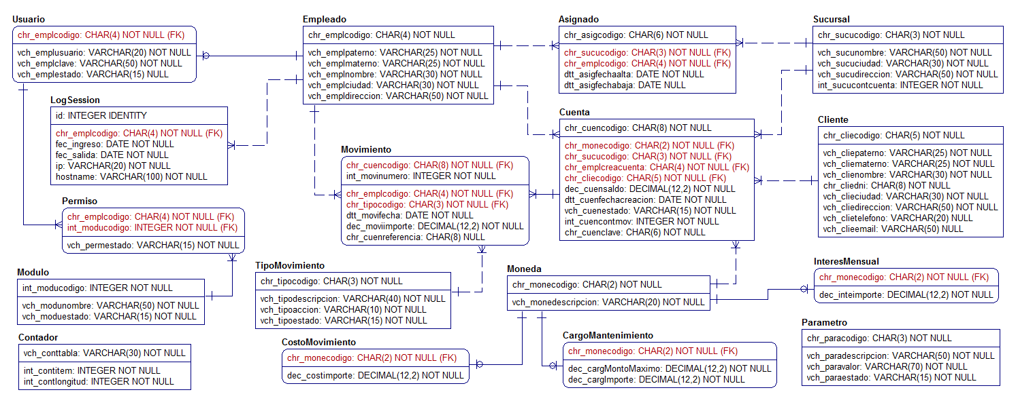
CONTENIDO
04 · BASE DE DATOS — eurekabank en AWS RDS
Esquema MySQL en AWS RDS
01
Introducción
02
Objetivos
03
Marco Teórico
Tabla
Columnas clave
Descripción
04
Base de Datos
4.1 Conexión AWS RDS
Empleado
chr_emplcodigo, vch_emplcargo
Empleados del banco
4.2 Esquema de Tablas
Usuario
vch_emplusuario, vch_emplclave
Credenciales (texto o SHA-1)
05
Servidores REST
06
Clientes
Cliente
chr_clicodigo, vch_clinombre
Titulares de cuentas
07
Conclusiones
Cuenta
dec_cuensaldo, int_cuencontmov
Cuentas de ahorro con saldo
08
Recomendaciones
09
Referencias
TipoMovimiento
vch_tipoaccion (ING/EGR)
Catálogo: 003=Depósito, 004=Retiro, 008/009=Transf.
Movimiento
dtt_movifecha, dec_moviimporte
Historial de movimientos
Tabla 1 · Tablas principales del esquema eurekabank.
Figura 1 · Modelo entidad-relación de la base de datos eurekabank.
GR05 · 2026
EUREKABANK_RESTFUL_JAVA_GR05 · 04 BASE DE DATOS
12

Slide 10
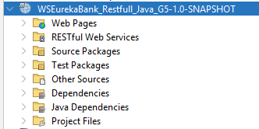
CONTENIDO
05 · SERVIDORES REST — 5.1 MONOLÍTICO
WSEurekaBank_Restfull_Java_G5
01
Introducción
02
Objetivos
03
Marco Teórico
WSEurekaBank_Restfull_Java_G5/ └── src/main/java/ec/edu/monster/
├── wseurekabank_restfull_java_g5/
│ └── JakartaRestConfiguration.java
← @ApplicationPath ├── filter/
│ └── CorsFilter.java
← CORS headers ├── db/
│ └── AccesoDB.java
← JDBC → AWS RDS ├── modelo/Movimiento.java
├── servicio/EurekaService.java
└── ws/
└── CoreBancarioResource.java
← @Path("corebancario")
04
Base de Datos
05
Servidores REST
5.1 Servidor Monolítico
06
Clientes
07
Conclusiones
08
Recomendaciones
09
Referencias
Se hospeda en Payara Server; concentra todos los endpoints bancarios en CoreBancarioResource, con CorsFilter habilitando peticiones cross-origin.
Figura 2 · Creación del proyecto servidor monolítico en NetBeans.
GR05 · 2026
EUREKABANK_RESTFUL_JAVA_GR05 · 5.1 MONOLÍTICO
14

Slide 11

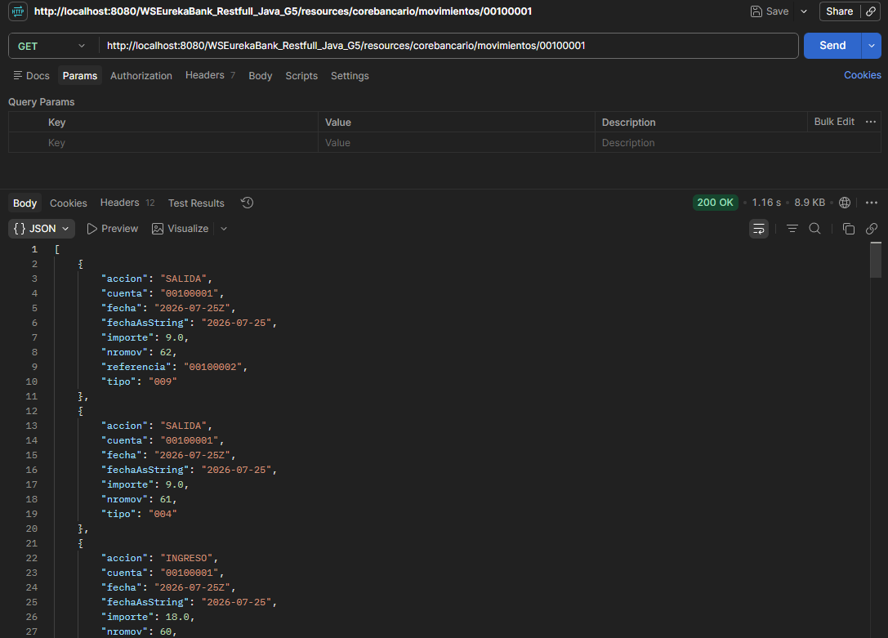
CONTENIDO
05 · SERVIDORES REST — 5.1 MONOLÍTICO
Endpoints de CoreBancarioResource
01
Introducción
02
Objetivos
03
Marco Teórico
Método
Endpoint
Descripción
04
Base de Datos
05
Servidores REST
POST
/corebancario/login
Autenticación — {estado:1} si OK
5.1 Servidor Monolítico
GET
/corebancario/movimientos/{cuenta}
Lista de movimientos
06
Clientes
POST
/corebancario/deposito
Registra depósito (tipo 003)
07
Conclusiones
08
Recomendaciones
POST
/corebancario/retiro
Registra retiro (tipo 004)
09
Referencias
POST
/corebancario/transferencia
Retiro origen + depósito destino
Tabla 2 · Endpoints del servidor monolítico CoreBancarioResource.
DESPLIEGUE
asadmin deploy target\WSEurekaBank_Restfull_Java_G5-1.0-SNAPSHOT.war
Figura 3 · Servidor monolítico desplegado en Payara y respuesta JSON en Postman.
GR05 · 2026
EUREKABANK_RESTFUL_JAVA_GR05 · 5.1 MONOLÍTICO
15

Slide 12
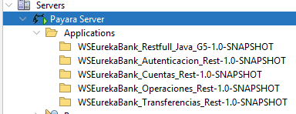
CONTENIDO
05 · SERVIDORES REST — 5.2 MICROSERVICIOS
Cuatro WARs independientes
01
Introducción
02
Objetivos
03
Marco Teórico
Microservicio (WAR)
Recurso JAX-RS
Path base
04
Base de Datos
05
Servidores REST
Autenticacion_Rest
AutenticacionResource
resources/autenticacion
5.2 Microservicios Independientes
Cuentas_Rest
CuentasResource
resources/corebancario
06
Clientes
Operaciones_Rest
OperacionesResource
resources/corebancario
07
Conclusiones
Transferencias_Rest
TransferenciasResource
resources/corebancario
08
Recomendaciones
Tabla 3 · Microservicios REST de EurekaBank — cada uno con su propio WAR desplegado en Payara.
09
Referencias
// desplegar los 4 microservicios asadmin deploy WSEurekaBank_Autenticacion_Rest.war
asadmin deploy WSEurekaBank_Cuentas_Rest.war
asadmin deploy WSEurekaBank_Operaciones_Rest.war
asadmin deploy WSEurekaBank_Transferencias_Rest.war
Figura 4 · Los 5 WARs desplegados en la consola de administración de Payara.
GR05 · 2026
EUREKABANK_RESTFUL_JAVA_GR05 · 5.2 MICROSERVICIOS
16

Slide 13
CONTENIDO
05 · SERVIDORES REST — 5.2 MICROSERVICIOS
Autenticación y transacciones ACID
01
Introducción
02
Objetivos
03
Marco Teórico
04
Base de Datos
// AutenticacionResource — usuario por defecto if ("MONSTER" .equalsIgnoreCase(usuario)
&&
"MONSTER9" .equals(clave)) {
return Response.ok("{estado:1,...}" ).build();
}
// si no, valida en BD: clave texto o SHA-1 "SELECT ... WHERE u.vch_emplusuario = ? AND (u.vch_emplclave = ? OR u.vch_emplclave = ?)"
05
Servidores REST
5.2 Microservicios Independientes
06
Clientes
07
Conclusiones
08
Recomendaciones
09
Referencias
// OperacionesResource — depósito ACID cn.setAutoCommit(false); try {
// FOR UPDATE: bloqueo pesimista "SELECT ... FROM Cuenta WHERE ... FOR UPDATE" // actualizar saldo + insertar movimiento 003 cn.commit();
}
catch (Exception e) { cn.rollback(); throw e; }
TransferenciasResource coordina retiro (009) + depósito (008) en una única transacción atómica.
GR05 · 2026
EUREKABANK_RESTFUL_JAVA_GR05 · 5.2 MICROSERVICIOS
17

Slide 14
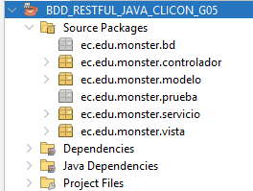
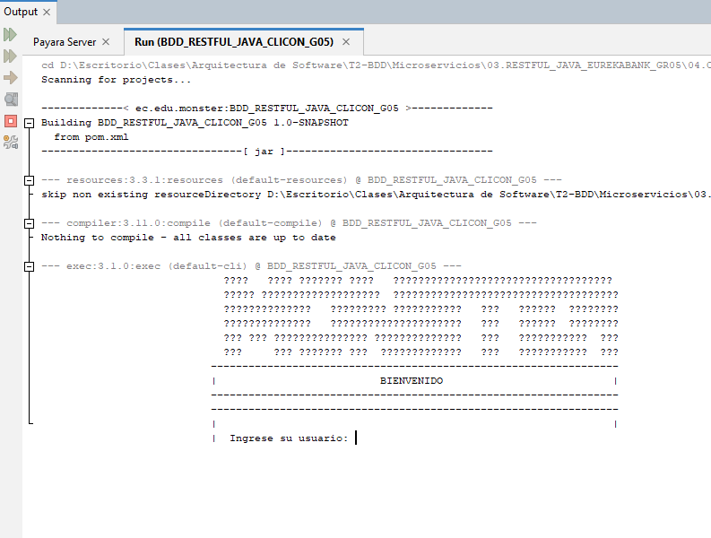
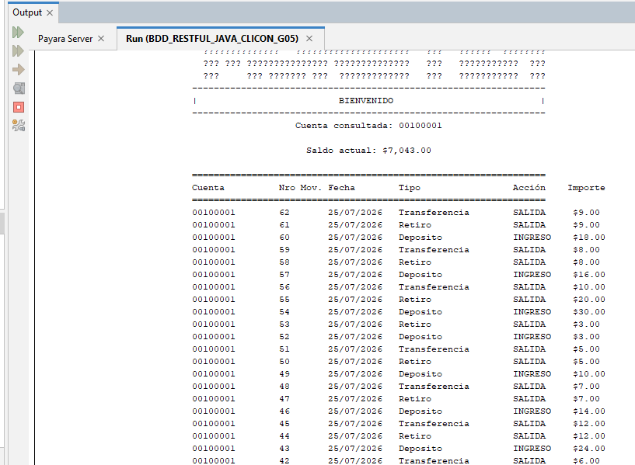
CONTENIDO
06 · CLIENTES — 6.1 CONSOLA JAVA
BDD_RESTFUL_JAVA_CLICON_G05
01
Introducción
02
Objetivos
03
Marco Teórico
04
Base de Datos
05
Servidores REST
06
Clientes
6.1 Consola Java
07
Conclusiones
08
Recomendaciones
09
Referencias
Fig. 5 · Proyecto en NetBeans.
Fig. 6 · Menú con colores ANSI.
Figura 7 · Tabla de movimientos de cuenta en el cliente consola.
GR05 · 2026
EUREKABANK_RESTFUL_JAVA_GR05 · 6.1 CONSOLA
19

Slide 15
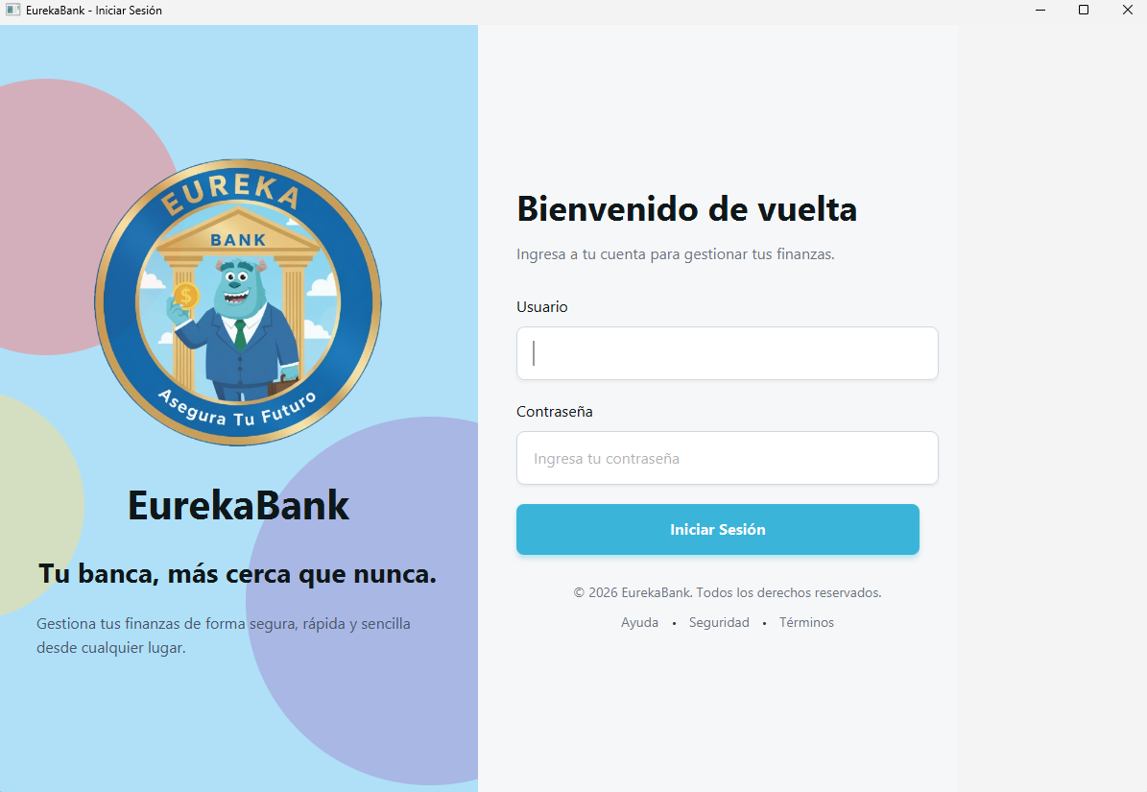
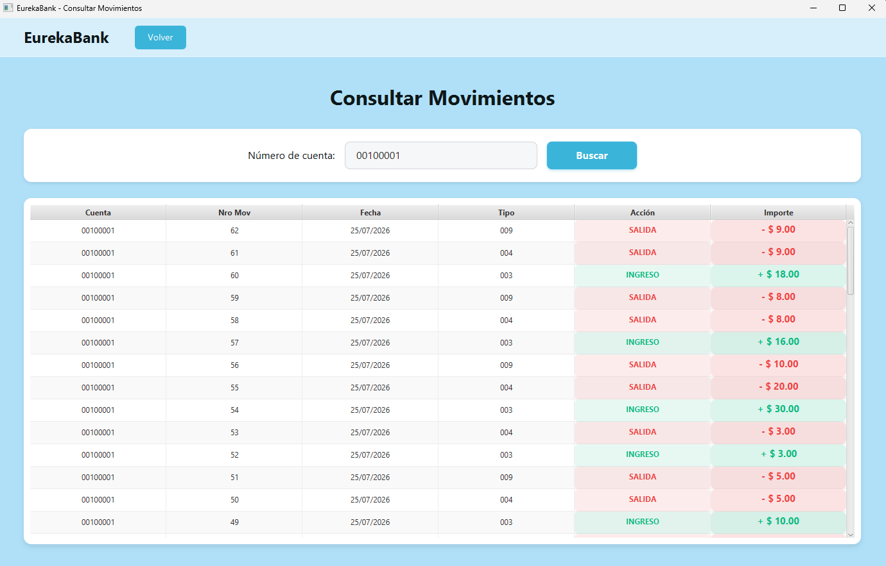
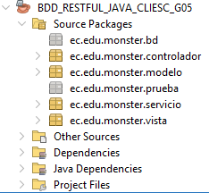
CONTENIDO
06 · CLIENTES — 6.2 ESCRITORIO JAVAFX
BDD_RESTFUL_JAVA_CLIESC_G05
01
Introducción
02
Objetivos
03
Marco Teórico
LoginView usa dos paneles: imagen decorativa a la izquierda, formulario a la derecha. Paleta de color EurekaBank:
04
Base de Datos
05
Servidores REST
06
Clientes
#3ab4d9 · #f67e80 · #f6de88 · #9e7cc5 · #afe0f8
6.2 Escritorio JavaFX
07
Conclusiones
La autenticación usa hash SHA-1 de la clave antes de enviarla al microservicio.
08
Recomendaciones
09
Referencias
Fig. 8 · Proyecto JavaFX en NetBeans.
Fig. 9 · LoginView JavaFX.
Fig. 10 · Movimientos y operaciones.
GR05 · 2026
EUREKABANK_RESTFUL_JAVA_GR05 · 6.2 JAVAFX
20

Slide 16
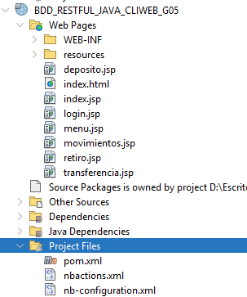
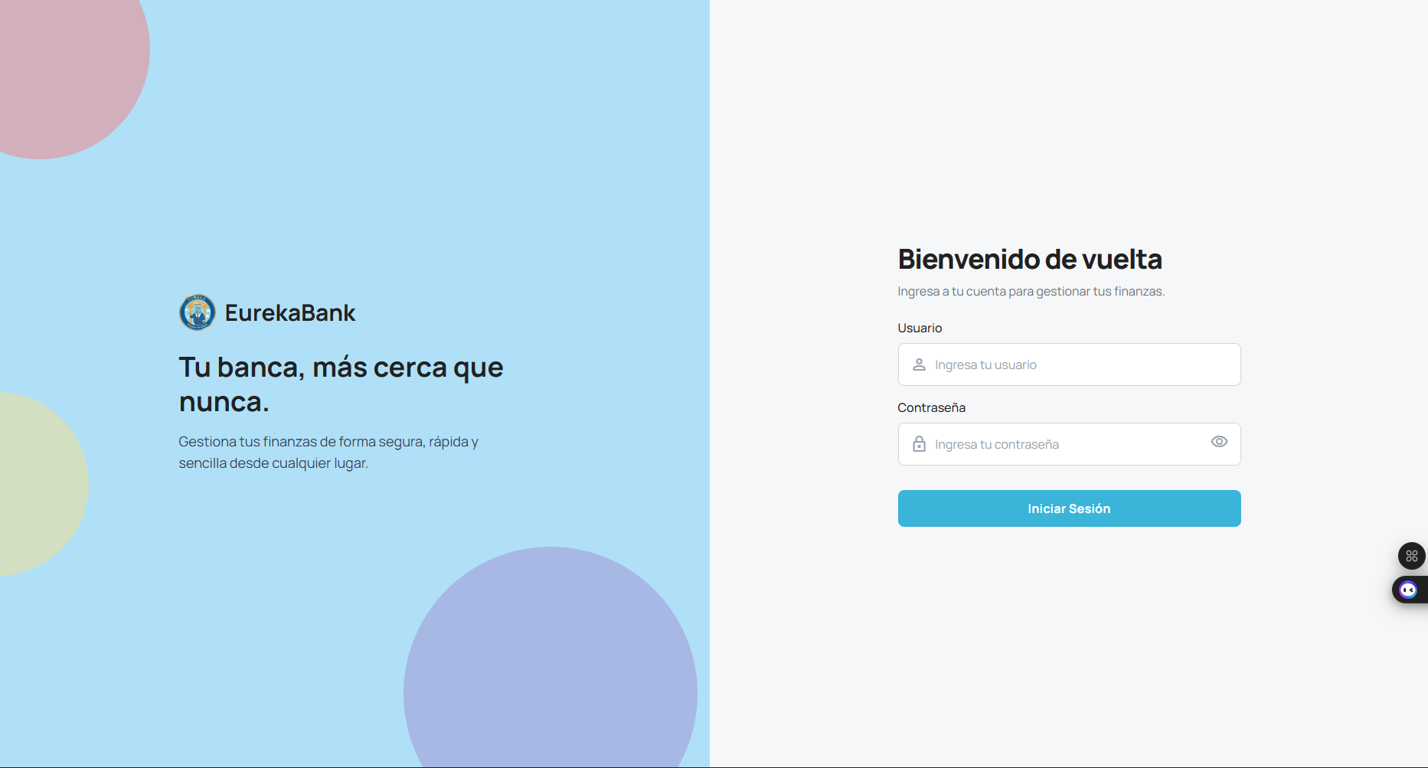
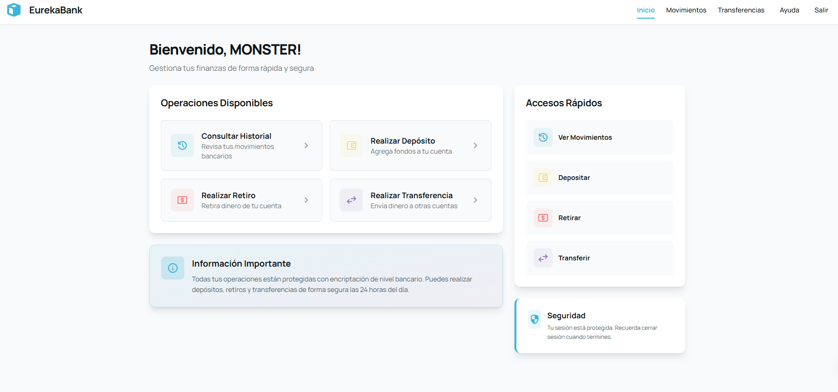
CONTENIDO
06 · CLIENTES — 6.3 WEB JAKARTA EE
BDD_RESTFUL_JAVA_CLIWEB_G05
01
Introducción
02
Objetivos
03
Marco Teórico
// LoginServlet — doPost authOk = controlador.autenticar(usuario, pass); if (authOk) {
session.setAttribute(
"usuario" , usuario);
response.sendRedirect(ctx +
"/menu" );
}
else {
request.setAttribute(
"error" ,
"Credenciales incorrectas o MS fuera de línea" );
forward(
"/login.jsp" );
}
Fig. 11 · Proyecto en NetBeans.
04
Base de Datos
05
Servidores REST
06
Clientes
6.3 Web Jakarta EE
07
Conclusiones
08
Recomendaciones
09
Referencias
Fig. 12 · login.jsp en navegador.
Fig. 13 · Menú y depósito.
GR05 · 2026
EUREKABANK_RESTFUL_JAVA_GR05 · 6.3 WEB
21

Slide 17
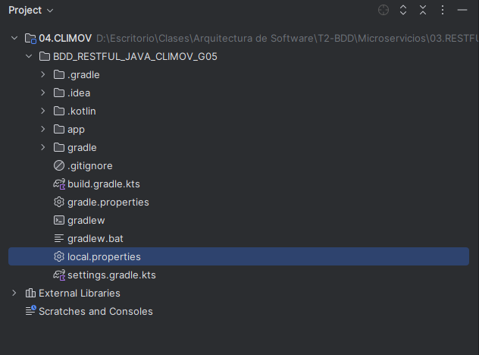
CONTENIDO
06 · CLIENTES — 6.4 MÓVIL ANDROID/KOTLIN
IP configurable con SharedPreferences
01
Introducción
02
Objetivos
03
Marco Teórico
04
Base de Datos
05
Servidores REST
06
Clientes
companion object {
private const val PREF_NAME = "EurekaServicePrefs" private const val KEY_SERVER_IP = "server_ip" private const val DEFAULT_IP = "192.168.100.2" private const val MONOLITO_BASE =
"/WSEurekaBank_Restfull_Java_G5/.../corebancario" } private fun getServerIp(): String =
prefs?.getString(KEY_SERVER_IP, DEFAULT_IP) ?: DEFAULT_IP
// cada operación: clase interna AsyncTask + RestCallback<T> class AutenticarTask(...) : AsyncTask <String,Void,Boolean>() {
override fun doInBackground(...) = /* OkHttp */ override fun onPostExecute(result) = /* callback */ }
6.4 Móvil Android/Kotlin
07
Conclusiones
08
Recomendaciones
09
Referencias
Fig. 14 · Configuración del proyecto Android.
GR05 · 2026
EUREKABANK_RESTFUL_JAVA_GR05 · 6.4 MÓVIL
22

Slide 18
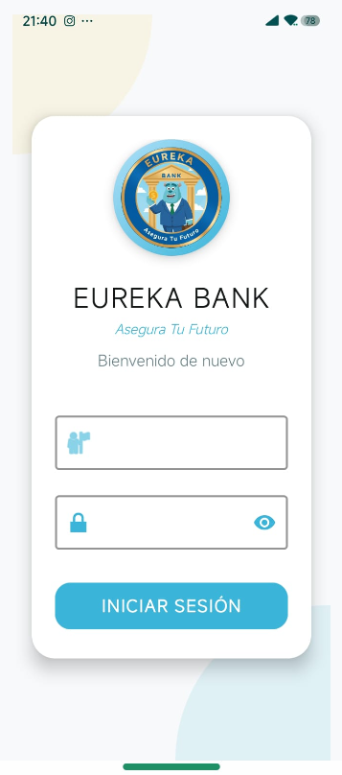
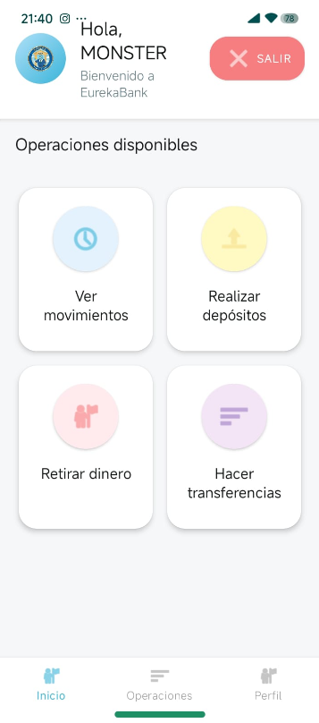
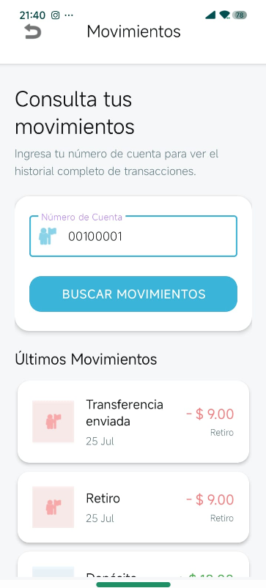
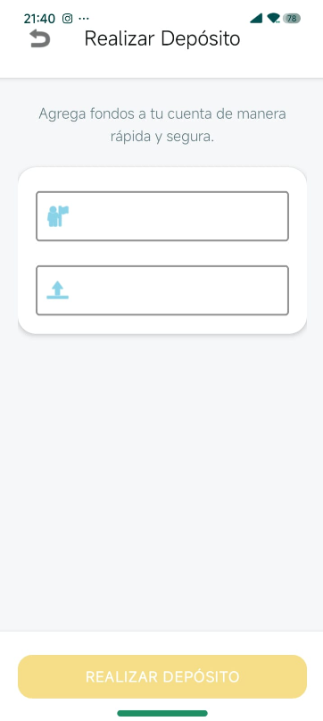
CONTENIDO
06 · CLIENTES — 6.4 MÓVIL ANDROID/KOTLIN
Ejecución del cliente móvil
01
Introducción
02
Objetivos
03
Marco Teórico
04
Base de Datos
05
Servidores REST
06
Clientes
6.4 Móvil Android/Kotlin
07
Conclusiones
08
Recomendaciones
09
Referencias
Fig. 15 · LoginActivity — Material Design.
Fig. 16 · MenuActivity — BottomNav.
Fig. 17 · MovimientosActivity — RecyclerView.
Fig. 18 · Pantalla de depósito.
GR05 · 2026
EUREKABANK_RESTFUL_JAVA_GR05 · 6.4 MÓVIL
23

Slide 19
CONTENIDO
07 · CONCLUSIONES
Lo que demuestra el proyecto
01
Introducción
02
Objetivos
03
Marco Teórico
04
Base de Datos
C1
C2
Migración pragmática
AWS RDS compartida
05
Servidores REST
La arquitectura dual (monolítico + microservicios) junto con el fallback en todos los clientes permite desplegar microservicios gradualmente sin romper la operación.
Simplifica la consistencia de datos sin sincronización, aunque limita la autonomía real de escalabilidad independiente de cada microservicio.
06
Clientes
07
Conclusiones
08
Recomendaciones
C3
C4
JavaFX moderno
Configuración en runtime
09
Referencias
Alternativa visualmente atractiva a Swing: Scene Graph, soporte CSS nativo y layouts programáticos logran una identidad visual consistente (#3ab4d9, #f67e80...).
Guardar la IP del servidor en SharedPreferences en Android es una práctica útil en entornos académicos donde la IP de Payara puede cambiar.
GR05 · 2026
EUREKABANK_RESTFUL_JAVA_GR05 · 07 CONCLUSIONES
25

Slide 20
CONTENIDO
08 · RECOMENDACIONES
Mejoras y próximos pasos
01
Introducción
02
Objetivos
03
Marco Teórico
04
Base de Datos
R1 · ANDROID
R2 · DATOS
R3 · CONFIGURACIÓN
Migrar a corrutinas
BD por microservicio
Externalizar IPs
05
Servidores REST
Reemplazar AsyncTask (deprecado) por corrutinas Kotlin con lifecycleScope.launch y Dispatchers.IO, manteniendo RestCallback<T>.
Cada microservicio con su propia base de datos independiente (autenticacion_db, cuentas_db...) para eliminar el acoplamiento a nivel de datos.
Mover las IPs de los microservicios en los clientes Java a un config.properties , siguiendo el patrón de SharedPreferences de Android.
06
Clientes
07
Conclusiones
08
Recomendaciones
09
Referencias
GR05 · 2026
EUREKABANK_RESTFUL_JAVA_GR05 · 08 RECOMENDACIONES
26

Slide 21
CONTENIDO
09 · REFERENCIAS BIBLIOGRÁFICAS
Bibliografía
01
Introducción
02
Objetivos
03
Marco Teórico
Eclipse Foundation (2023). Jakarta RESTful Web Services 3.1. jakarta.ee/specifications/restful-ws/
04
Base de Datos
Payara Foundation (2024). Payara Server 6 Documentation. docs.payara.fish/
05
Servidores REST
06
Clientes
Amazon Web Services (2024). Amazon RDS for MySQL. docs.aws.amazon.com/AmazonRDS/
07
Conclusiones
Oracle Corporation (2024). JavaFX Documentation. openjfx.io/openjfx-docs/
08
Recomendaciones
Square Inc. (2024). OkHttp Documentation. square.github.io/okhttp/
09
Referencias
Google (2024). Gson — Java serialization/deserialization. github.com/google/gson
OpenJDK (2021). Java 11 HttpClient API. docs.oracle.com/en/java/javase/11/
¡Gracias!
GRUPO 05 · 2026
GR05 · 2026
EUREKABANK_RESTFUL_JAVA_GR05 · 09 REFERENCIAS
27

